Slide 1





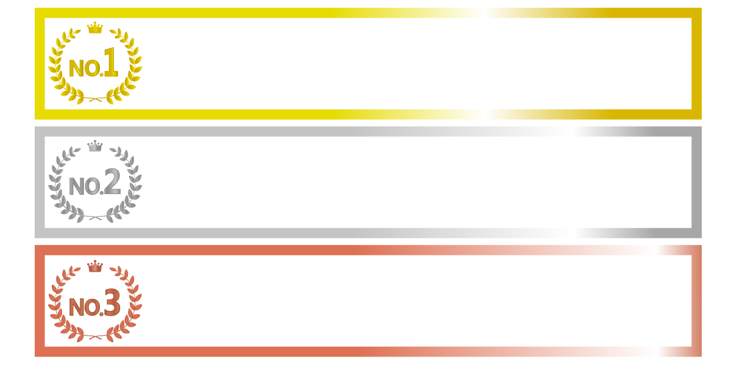



開催日時
2025年11月1日(土)
午後2時～午後3時

